Slide 1

UỶ BAN NHÂN DÂN PHƯỜNG NAM ĐỊNH
TRƯỜNG MẦM NON MỸ PHÚC
KẾ HOẠCH TỔ CHỨC HOẠT ĐỘNG GIÁO DỤC
Lĩnh vực: Phát triển tình cảm kỹ năng xã hội
Đề tài: Dạy trẻ kỹ năng thoát hiểm khi gặp hoả hoạn
Độ tuổi: 4-5 tuổi
Chủ đề: Nghành nghề
Người dạy: Trần Thị Loan

Slide 2
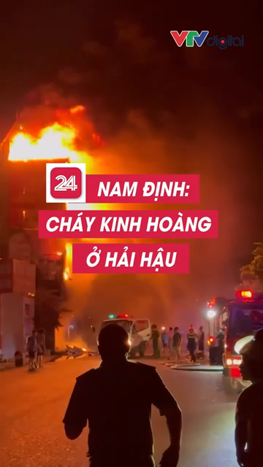

Slide 3
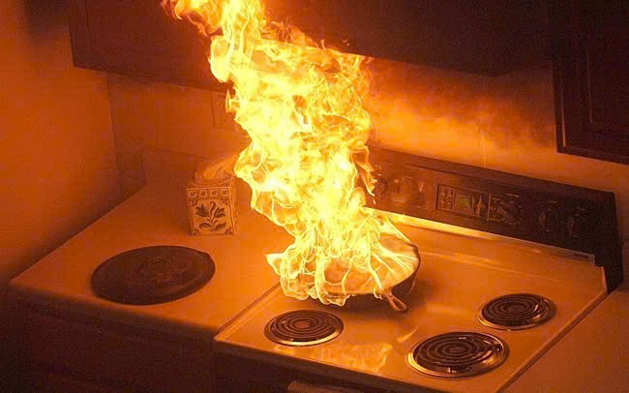
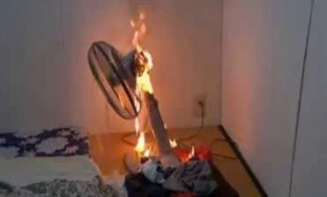
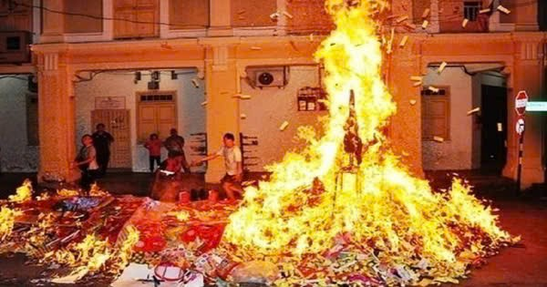

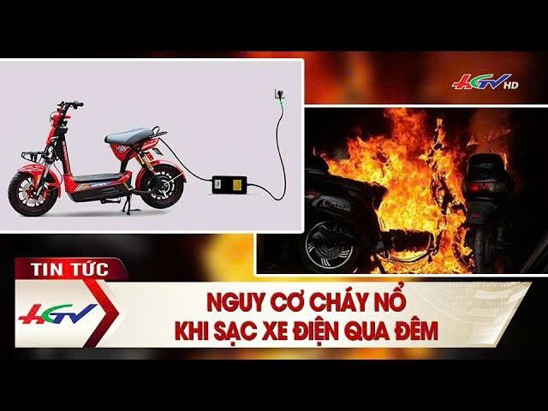
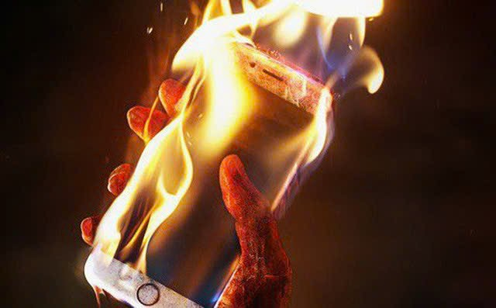
Nguyên nhân sẩy ra các vụ hoả hoạn

Slide 4
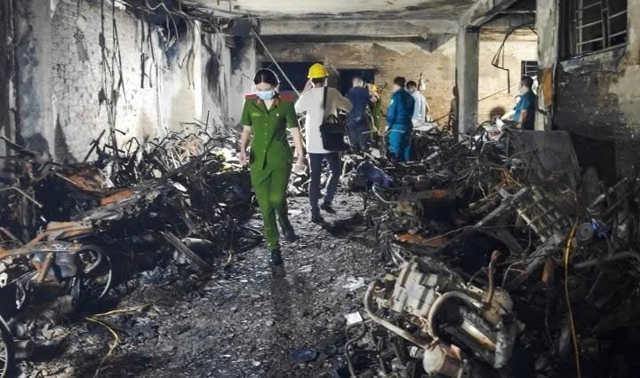
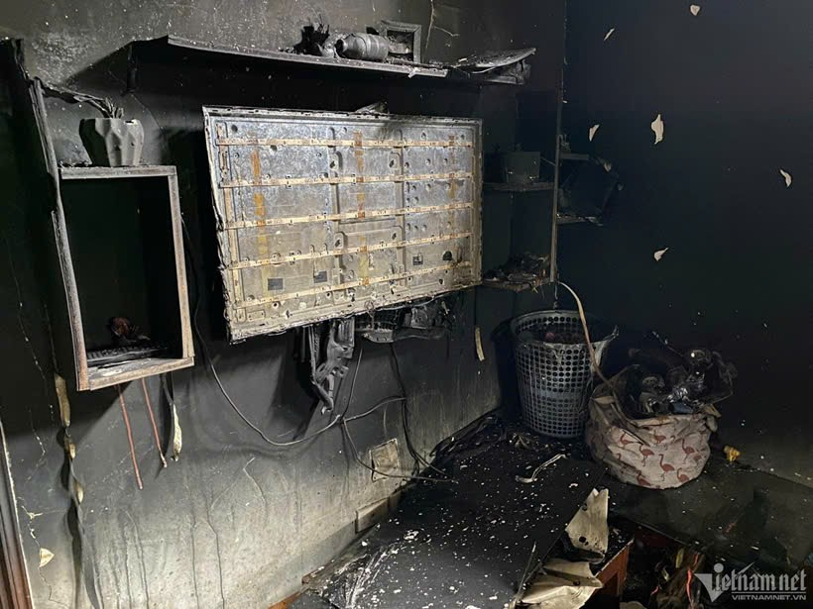
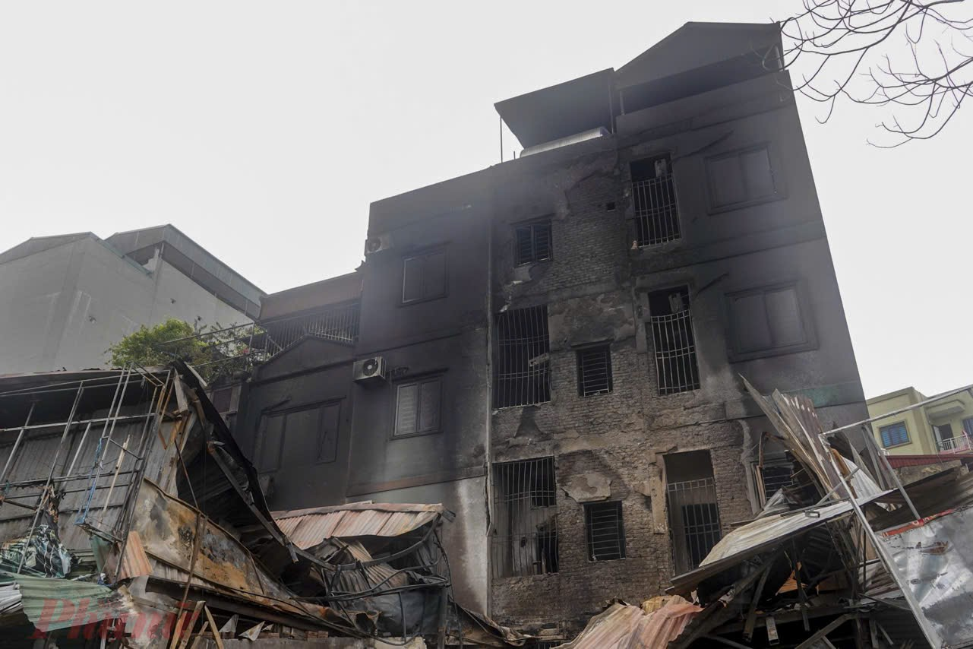
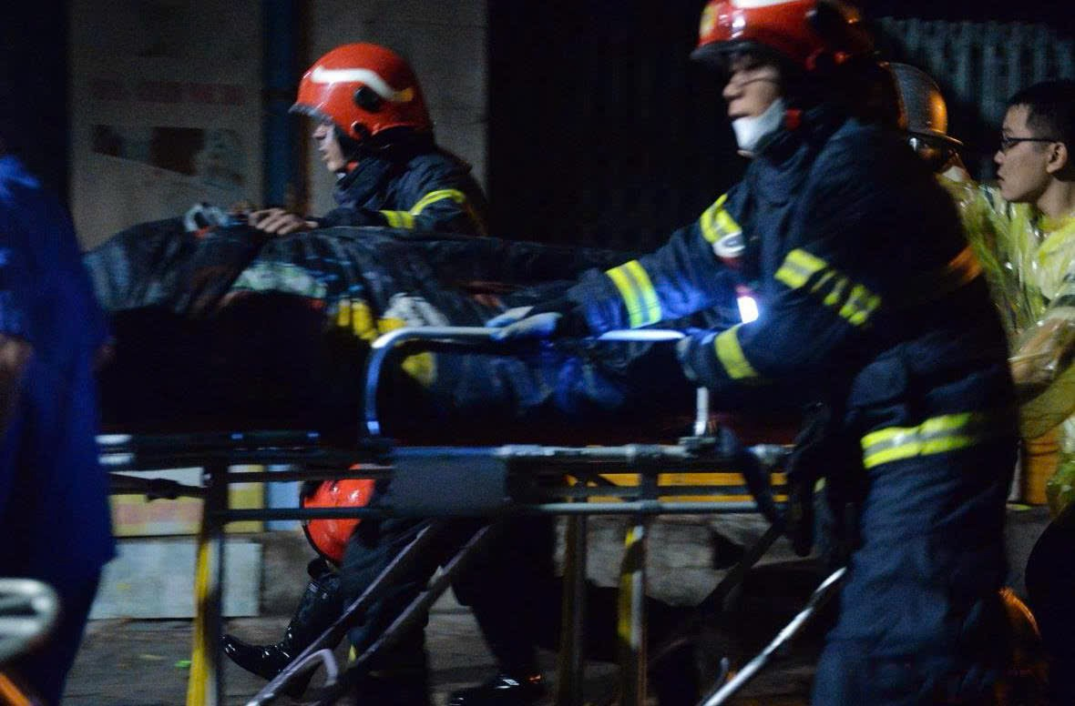
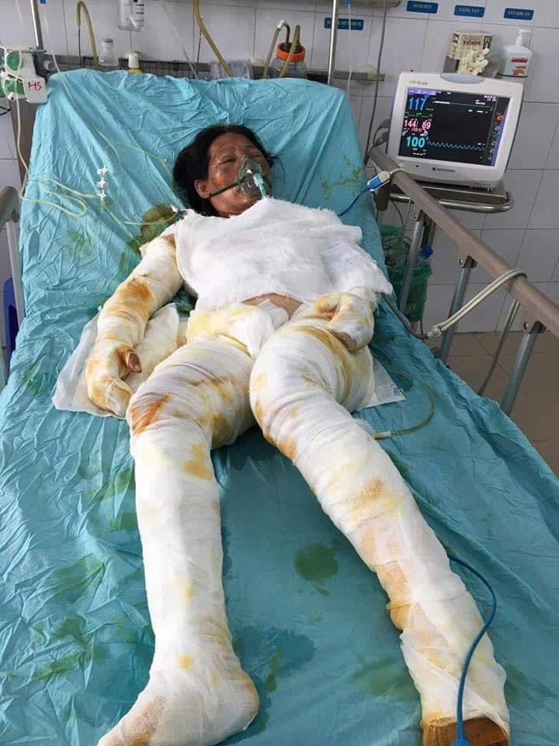
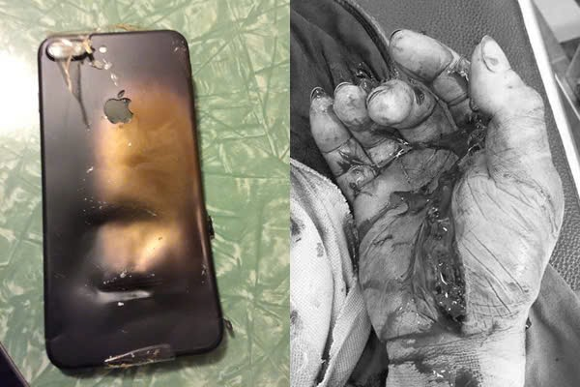
Hậu quả sau hoả hoạn

Slide 5


Slide 6

Trò chơi 1: “Bé nhanh trí”

Slide 7



Câu số 1: Khi phát hiện đám cháy các con sẽ làm gì ?
1.Chạy đi dập lửa
2. Hô to cho mọi người biết
3. Đứng khóc để chờ lửa tắt

Slide 8

Câu số 2: Khi đám cháy sẩy ra các con sẽ làm gì ?
1.Tìm cách thoát ra ngoài
2. Chui vào tủ lạnh cho mát
3. Đi tìm chú heo đất mang theo người

Slide 9

Câu số 3: Để tránh hít phải khói độc các con phải làm gì ?
1. Dùng khăn ướt để bịt mũi miệng
2. Lấy tay bịt miệng và chỉ thở bằng mũi
3. Không làm gì cả và hít thở bình thường

Slide 10

Trò chơi 2 :
“Bé thực hành kỹ năng thoát hiểm khi gặp hỏa hoạn”

Slide 11

Bài hát
Cháu yêu cô chú công nhân

Slide 12

Cô và trò lớp 4 tuổi A3 xin chân thành cảm ơn các cô đã về dự.
Kính chúc các cô luôn mạnh khỏe và hạnh phúc

